Slide 1

光与电磁波系列
准确作好光路图 利用几何来求解

Slide 2
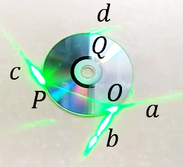










准确作好光路图 利用几何来求解
例.（2021·浙江6月选考）用激光笔照射透明塑料制成的光盘边缘时观察到的现象如图所示.入射点O和两出射点P、Q恰好位于光盘边缘等间隔的三点处,空气中的四条细光束分别为入射光束a、反射光束b、出射光束c和d.已知光束a和b间的夹角为90°,则( )
D
Q
d
A.光盘材料的折射率n=2
B.光在光盘内的速度为真空中光速的三分之二
C.光束b、c和d的强度之和等于光束a的强度
D.光束c的强度小于O点处折射光束OP的强度
$$θ_{2}$$
o
a
C
P
$$θ_{1}$$
b
（1）作光路图
反射
$$i=r$$
画法线、光线
$$n=\frac{sinθ_{1}}{sinθ_{2}}$$
每碰到一界面，考虑
折射
列出对应式子
全反射
标角度
sin$C=\frac{1}{n}$
（2）根据题意，挖掘几何关系，列出相应式子
解：由几何关系得：$θ_{1}=\text{45}\text{°} θ_{2}=\text{30}\text{°}$
又: $n=\frac{C}{V}$
得: $v=\frac{C}{\sqrt{2}}$
$$n=\frac{sinθ_{1}}{sinθ_{2}}=\frac{sin\text{45}\text{°}}{sin\text{30}\text{°}}=\sqrt{2}$$

Slide 3
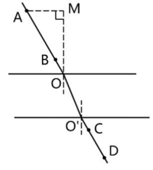
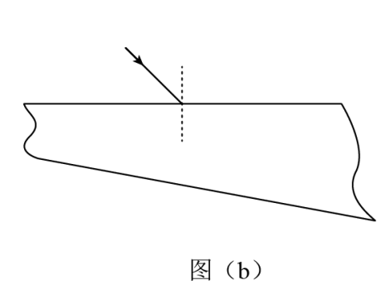







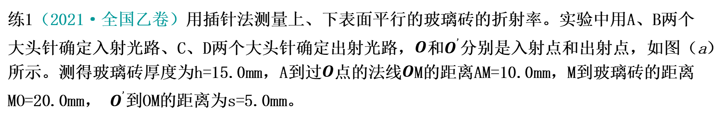



准确作好光路图 利用几何来求解
练1（2021·全国乙卷）用插针法测量上、下表面平行的玻璃砖的折射率。实验中用A、B两个大头针确定入射光路、C、D两个大头针确定出射光路，$O$和$O^{’}$分别是入射点和出射点，如图（a）所示。测得玻璃砖厚度为h=15.0mm，A到过$O$点的法线$O$M的距离AM=10.0mm，M到玻璃砖的距离MO=20.0mm， $O^{’}$到OM的距离为s=5.0mm。
（ⅰ）求玻璃砖的折射率；
（ⅱ）用另一块材料相同，但上下两表面不平行的玻璃砖继续实验，玻璃砖的截面如图（b）所示。光从上表面入射，入射角从0逐渐增大，达到45°时，玻璃砖下表面的出射光线恰好消失。求此玻璃砖上下表面的夹角。
$$n=\sqrt{2}$$
图（a）
$$θ_{1}$$
（ⅱ）已知：$θ_{1}={45}^{°}$
由几何关系知：
$$α+θ_{2}=c$$
$$θ_{2}$$
由$n=\frac{sinθ_{1}}{sinθ_{2}}=\sqrt{2}，得：θ_{2}={30}^{°}$
C
$$α$$
在下表面恰好发生全反射：$sinc=\frac{1}{n}$
$$α={15}^{°}$$
$$c={45}^{°}$$

Slide 4
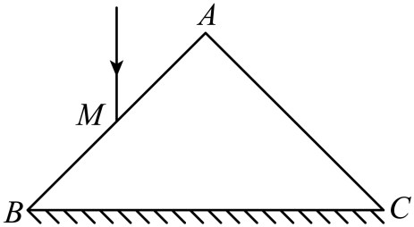
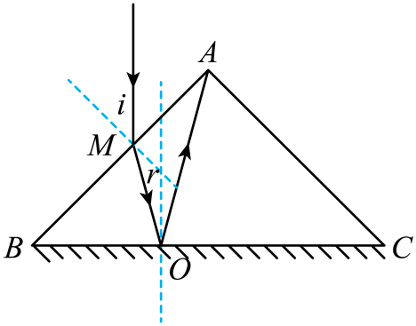
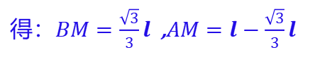










准确作好光路图 利用几何来求解
练2（2023• 全国甲卷）如图，一折射率为$\sqrt{2}$的棱镜的横截面为等腰直角三角形∆ABC，AB=AC=l，BC边所在底面上镀有一层反射膜。一细光束沿垂直于BC方向经AB边上的M点射入棱镜，若这束光被BC边反射后恰好射向顶点A，求M点到A点的距离。
光线垂直于BC从M点射入，由几何关系知入射角$i=45°$
由$n=\frac{sini}{sinγ}=\sqrt{2}，得：γ={30}^{°}$
∆BMO中：
$$∠BMO=90°−γ=60°$$
$$∠BOM=180°−∠B−∠BMO=75°$$
∆MOA中：
光在BC面的入射角记为θ，
$$θ=90°−∠BOM=15°$$
$$∠MOA=2θ=30°$$
$$∠MAO=180°−90°−γ−∠MOA=30°$$
所以∆MOA为等腰三角形，有$\frac{AO}{MO}=\sqrt{3}$
∆CAO中：
$$∠AOC=90°−θ=75°$$
$$∠OAC=90°−∠MAO=60°$$
故∆BMO与∆CAO相似，相似三角形对应边成比例，
有：$\frac{AO}{MO}=\frac{AC}{BM}$
得：$BM=\frac{\sqrt{3}}{3}l$,$AM=l−\frac{\sqrt{3}}{3}l$

